Slide 1
আজকের পাঠে সবাইকে
স্বাগতম

Slide 2
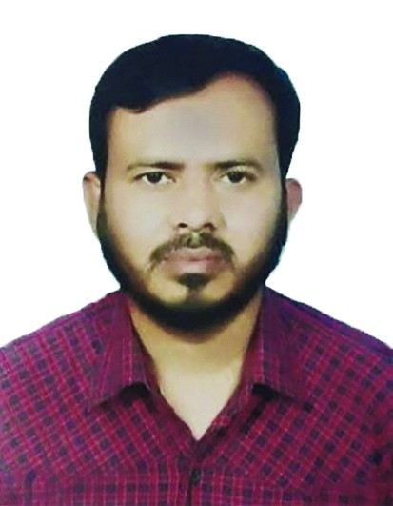
শিক্ষক পরিচিতি
মোঃ আজিজুল হক
সহকারি শিক্ষক (বাংলা)
জয়ভোগা দাখিল মাদরাসা, গাবতলি, বগুড়া।
Email: ajijulat539@gmail.com

Slide 3
নতুন দেশ
রবীন্দ্রনাথ ঠাকুর

Slide 4
নদীর ঘাটের কাছে
নৌকো বাঁধা আছে,
নাইতে যখন যাশ,দেখি সে
জলের ঢেউয়ে নাচে।
আজ গিয়ে সেইখানে
দেখি দুরের পানে
মাঝনদীতে নৌকো,কোথায়
জলে ভাটার টানে।
জানি না কোন দেশে
পৌঁছে যাবে শেষে,
সেখানেতে কেমন মানুষ
থাকে কেমন বেশে।
থাকি ঘরের কোণে,
সাথ জাগে মোর মনে,
অমনি করে যাই ভেসে, ভাই,

Slide 5
নতুন নগর বনে।
দুর সাগরের পারে,
জলের ধারে ধারে,
নারিকেলের বনগুলি সব
দাঁড়িয়ে সারে সারে।
পাহাড় - চূড়া সাজে
নীল আকাশের মাঝে,
বরফ ভেঙে ডিঙিয়ে যাওয়া
কেউ তা পারে না - যে।
কোন সে বনের তলে
নতুন ফুলে ফলে
নতুন নতুন পশু কত
বেড়ায় দলে দলে।
কত রাতের শেষে
নৌকো যে যায় ভেসে।
বাবা কেন আপিসে যায়,
যায় নতুন দেশে?

Slide 6
পাঠের উদ্দেশ্য
শিক্ষার্থীর অনুসন্ধিৎসা,কল্পনাশক্তিও সৃজনশীলতা জাগ্রত করা।

Slide 7
কবি পরিচিতি
বাংলা ভাষা ও সাহিত্যকে বিশ্বসাহিত্যের অঙ্গনে সম্মানের আসনে অধিষ্ঠিত করে বিশ্বকবি অভিধায় অভিহিত হন রবীন্দ্রনাথ ঠাকুর (১৯৬১-১৯৪১)।তিনি জোড়াসাঁকোর ঠাকুর বাড়ির মহর্ষি দেবেন্দ্রনাথ ঠাকুর ও সারদা দেবির চতুর্দশ তম সন্তান।
আধুনিক বাংলা কবিতার ধারায় নতুন যুগের প্রবর্তক তিনি।মাএ পনেরো বছর বয়সে রচনা করেন তার প্রথম কাব্যগ্রন্থ বনফুল।গীতাঞ্জলি এবং তার আরও কিছু কবিতার স্ব- অনূদিত কাব্যগ্রন্থ Song Offerings- এর জন্য ১৯১৩ সালে সাহিত্যে নোবেল পুরস্কার লাভ করেন।মানসী,সোনার তরী,চিএা,ক্ষণিকা,বলাকা,তার অন্যতম কাব্যগ্রন্থ।ছোটদের জন্য রচনা করেছেন শিশু,শিশু ভোলানাথ,খাপছাড়া প্রভূতি কাব্যগ্রন্থ।
অনন্যসাধারণ প্রতিভার অধিকারী রবীন্দ্রনাথ ঠাকুর একাধারে সাহিত্যিক,চিন্তক,শিক্ষা সংগঠক,সুরকার,গীতিকার, নাট্যকার,নাট্যপ্রযোজক,অভিনেতা, অনবদ্য চিএশিল্পী।এছাড়াও তিনি শান্তিনিকেতন ও বিশ্বভারতীর মতো নতুন ধারার শিক্ষা প্রতিষ্ঠান গড়ে তোলেন।

Slide 8
ab¨ev`

